Slide 1

数
学
一
本
通
专题
八年级下册
第19课时
一元一次不等式组(1)

Slide 2
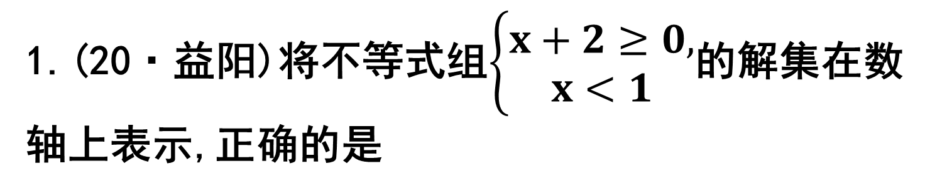
1.(20·益阳)将不等式组$\left\{\begin{matrix}x+2≥0, \\ x<1\end{matrix}\right.$的解集在数轴上表示,正确的是
(A)
A.
B.
C.
D.

Slide 3
2.在下面的四个图形中,表示解集为x>3的是
(B)
A.
B.
C.
D.

Slide 4
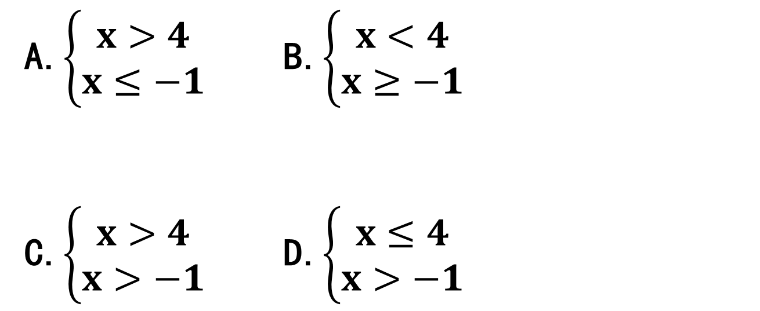
3.把某不等式组中两个不等式的解集表示在数轴上,如图所示,则这个不等式组可能是
(B)
A.$\left\{\begin{matrix}x>4 \\ x≤−1\end{matrix}\right.$ B.$\left\{\begin{matrix}x<4 \\ x≥−1\end{matrix}\right.$
C.$\left\{\begin{matrix}x>4 \\ x>−1\end{matrix}\right.$ D.$\left\{\begin{matrix}x≤4 \\ x>−1\end{matrix}\right.$

Slide 5
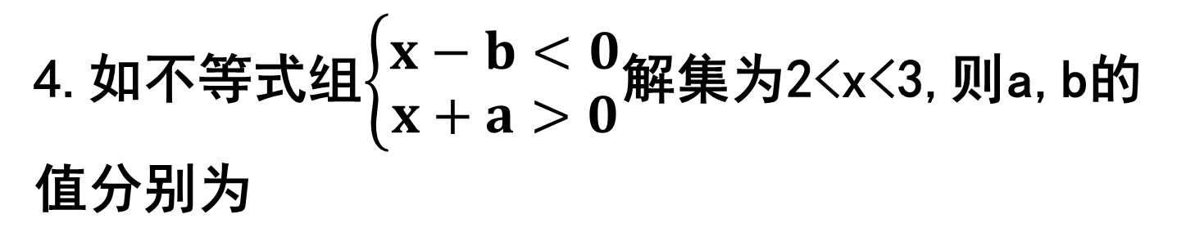
4.如不等式组$\left\{\begin{matrix}x−b<0 \\ x+a>0\end{matrix}\right.$解集为2<x<3,则a,b的值分别为
(A)
A.-2,3 B.2,-3 C.3,-2 D.-3,2
5.把不等式组的解集在数轴上表示出来,如图所示,那么这个不等式组的解集是
x<-2

Slide 6
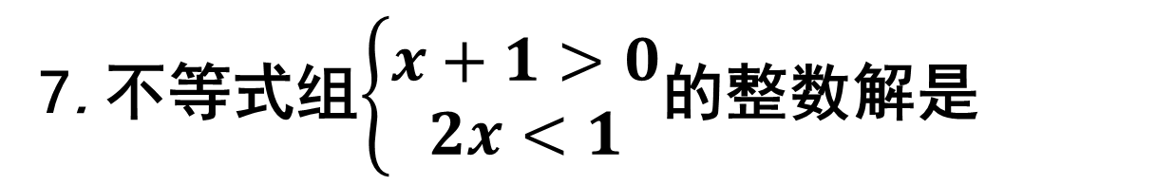
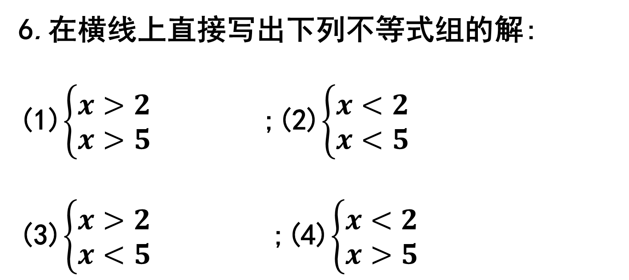
6.在横线上直接写出下列不等式组的解:
(1)$\left\{\begin{matrix}x>2 \\ x>5\end{matrix}\right.$;(2)$\left\{\begin{matrix}x<2 \\ x<5\end{matrix}\right.$
(3)$\left\{\begin{matrix}x>2 \\ x<5\end{matrix}\right.$ ;(4)$\left\{\begin{matrix}x<2 \\ x>5\end{matrix}\right.$
x>5
x<2
2<x<5
无解
7.不等式组$\left\{\begin{matrix}x+1>0 \\ 2x<1\end{matrix}\right.$的整数解是
0

Slide 7
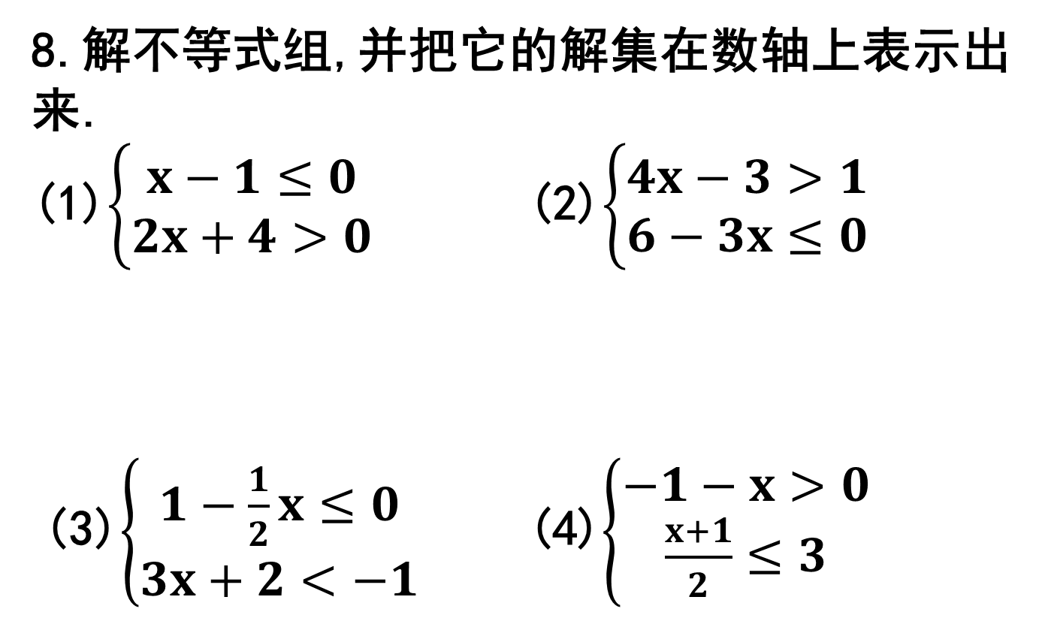
8.解不等式组,并把它的解集在数轴上表示出来.
(1)$\left\{\begin{matrix}x−1≤0 \\ 2x+4>0\end{matrix}\right.$ (2)$\left\{\begin{matrix}4x−3>1 \\ 6−3x≤0\end{matrix}\right.$
(3)$\left\{\begin{matrix}1−\frac{1}{2}x≤0 \\ 3x+2<−1\end{matrix}\right.$ (4)$\left\{\begin{matrix}−1−x>0 \\ \frac{x+1}{2}≤3\end{matrix}\right.$
-2<x≤1 x≥2
无解 x<-1

Slide 8
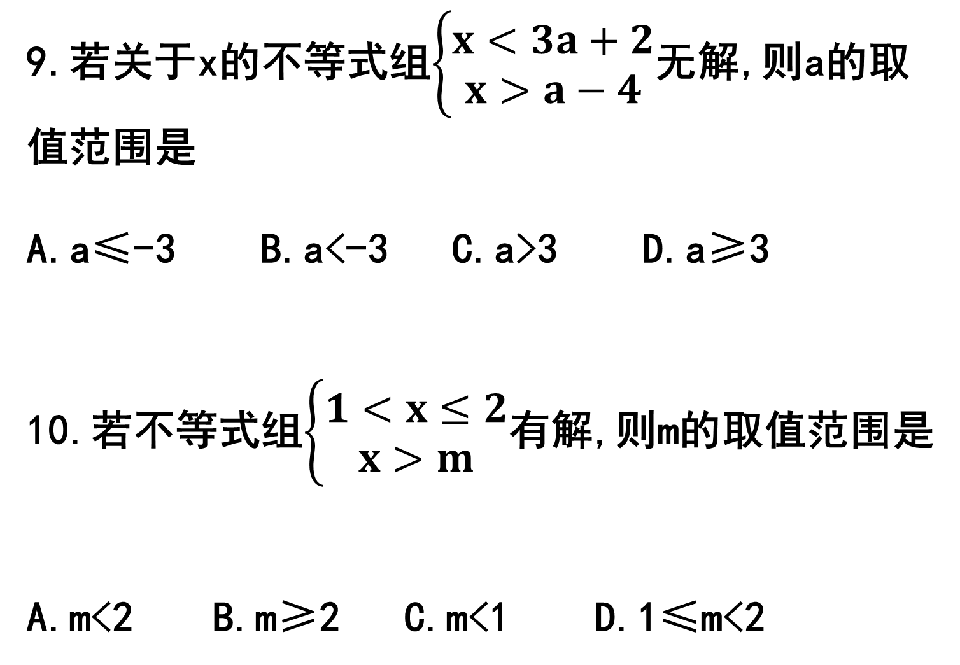
9.若关于x的不等式组$\left\{\begin{matrix}x<3a+2 \\ x>a−4\end{matrix}\right.$无解,则a的取值范围是
A.a≤-3 B.a<-3 C.a>3 D.a≥3
10.若不等式组$\left\{\begin{matrix}1<x≤2 \\ x>m\end{matrix}\right.$有解,则m的取值范围是
A.m<2 B.m≥2 C.m<1 D.1≤m<2
(A)
(A)

Slide 9
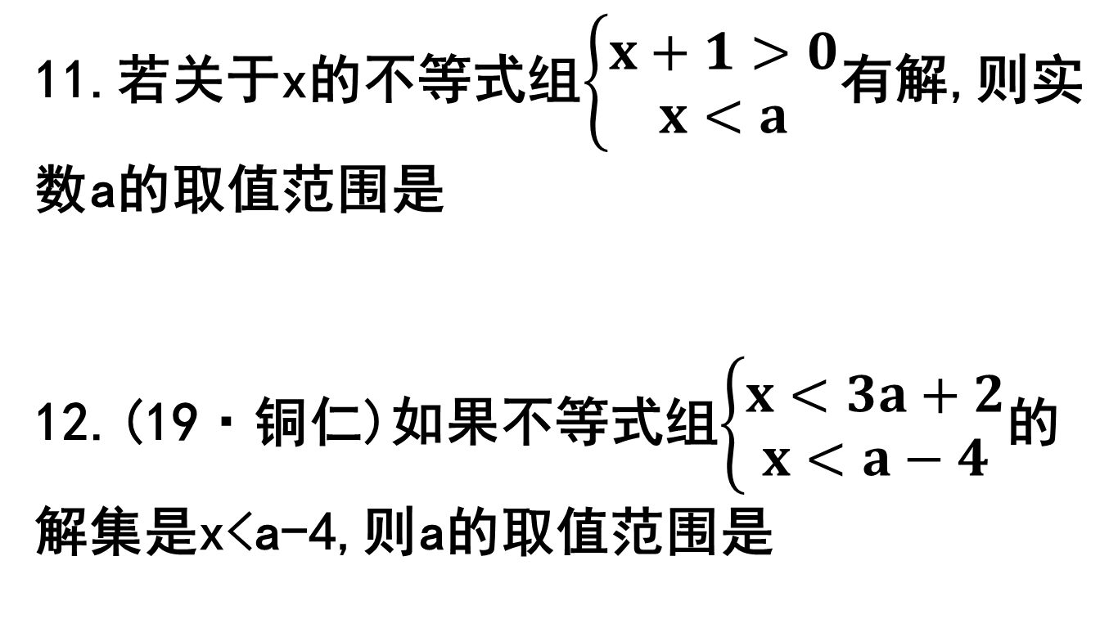
11.若关于x的不等式组$\left\{\begin{matrix}x+1>0 \\ x<a\end{matrix}\right.$有解,则实数a的取值范围是
12.(19·铜仁)如果不等式组$\left\{\begin{matrix}x<3a+2 \\ x<a−4\end{matrix}\right.$的解集是x<a-4,则a的取值范围是
a>-1
a≥-3

Slide 10
13.若点P(1-a,2a+6)在第四象限,则a的取值范围是
a<-3
14.求不等式组2≤3x-7<8的解集.
3≤x<5

Slide 11
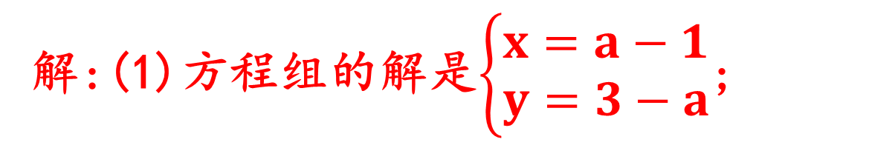
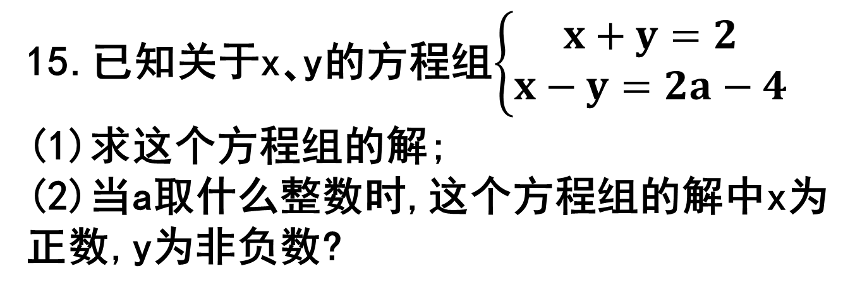
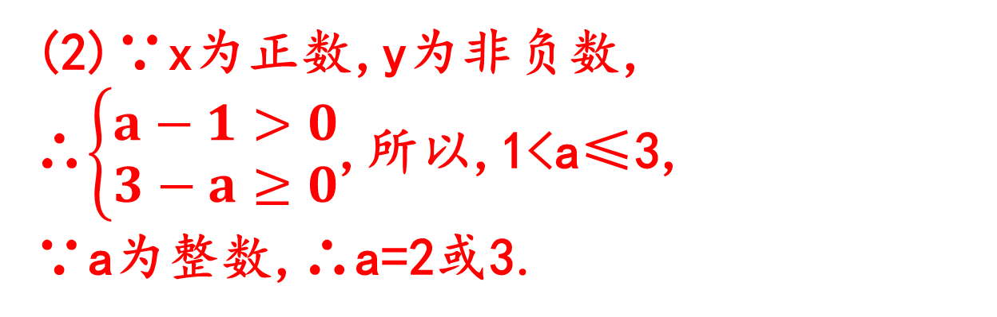
15.已知关于x､y的方程组$\left\{\begin{matrix}x+y=2 \\ x−y=2a−4\end{matrix}\right.$
(1)求这个方程组的解;
(2)当a取什么整数时,这个方程组的解中x为正数,y为非负数?
解:(1)方程组的解是$\left\{\begin{matrix}x=a−1 \\ y=3−a\end{matrix}\right.$;
(2)∵x为正数,y为非负数,
∴$\left\{\begin{matrix}a−1>0 \\ 3−a≥0\end{matrix}\right.$,所以,1<a≤3,
∵a为整数,∴a=2或3.

Slide 12
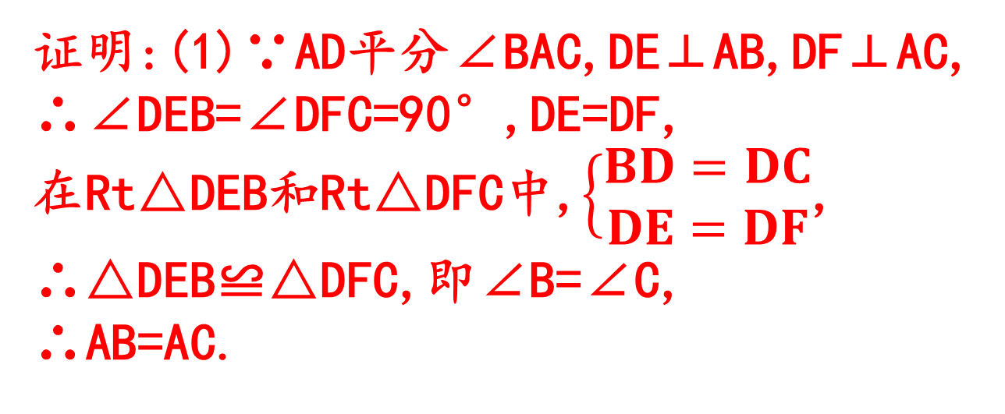
16.如图,在△ABC中,AD平分∠BAC,且BD=CD,DE⊥AB于点E,DF⊥AC于点F.
(1)求证:AB=AC;
证明:(1)∵AD平分∠BAC,DE⊥AB,DF⊥AC,
∴∠DEB=∠DFC=90°,DE=DF,
在Rt△DEB和Rt△DFC中,$\left\{\begin{matrix}BD=DC \\ DE=DF\end{matrix}\right.$,
∴△DEB≌△DFC,即∠B=∠C,
∴AB=AC.

Slide 13
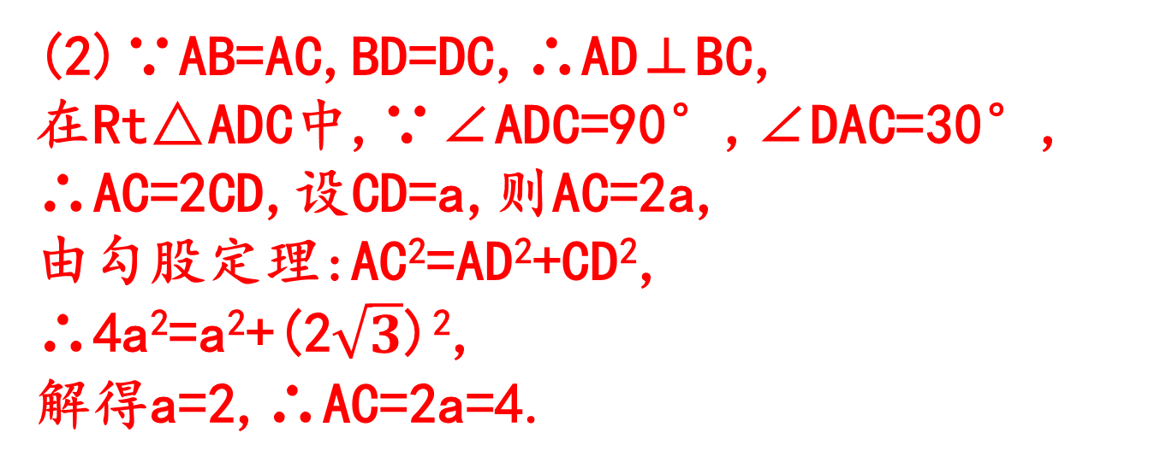
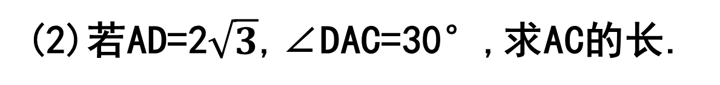
(2)若AD=2$\sqrt{3}$,∠DAC=30°,求AC的长.
(2)∵AB=AC,BD=DC,∴AD⊥BC,
在Rt△ADC中,∵∠ADC=90°,∠DAC=30°,
∴AC=2CD,设CD=a,则AC=2a,
由勾股定理:AC²=AD²+CD²,
∴4a²=a²+(2$\sqrt{3}$)²,
解得a=2,∴AC=2a=4.

